Slide 1
08.통계

Slide 2
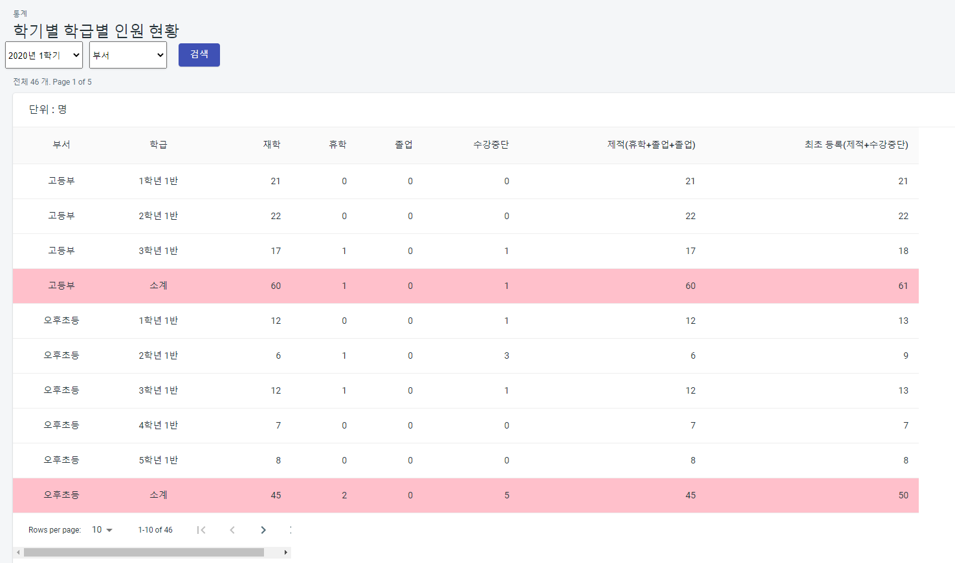
학기별 학급별 인원 현황
학기는 필수 선택값이다.
부서를 선택하지 않으면 전체 부서를 검색하고, 선택하면 해당 부서만 조회한다.
소계와 합계는 분홍색으로 표시된다.

Slide 3
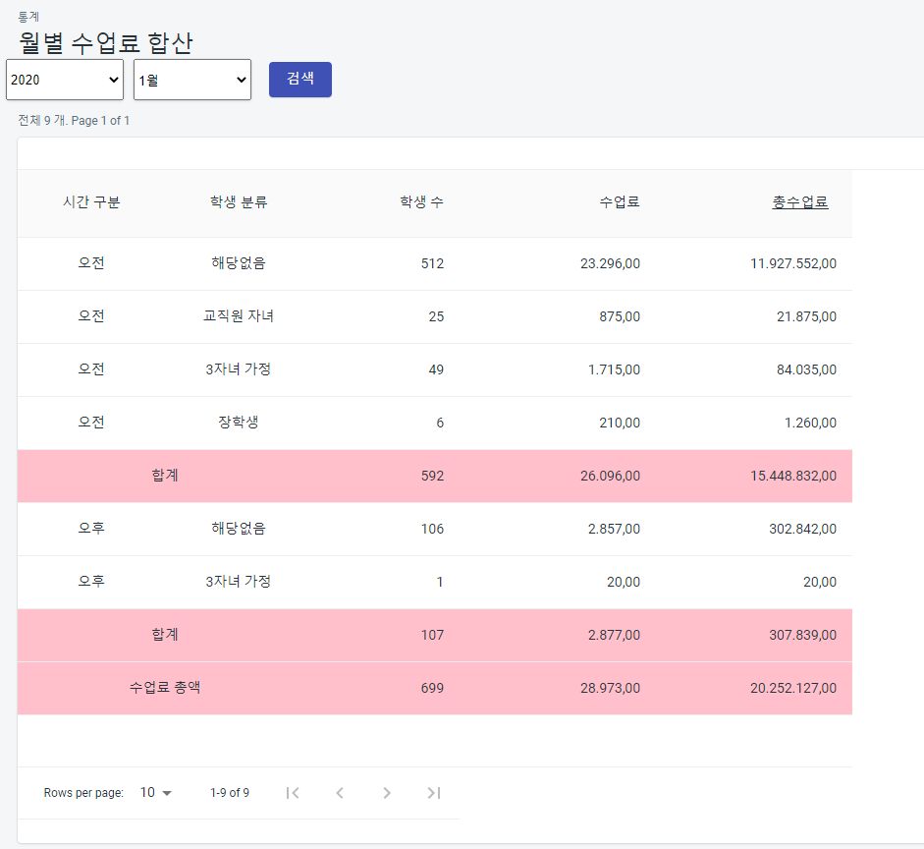
월별 수업료 합산
적용연도와 적용월는 필수 선택값이다.
오전, 오후 수업별, 수업료 감면사유별 학생수와 수업료가 표시된다.
합계와 수업료 총액은 분홍색으로 표시된다.

